Slide 1


Pengantar Ekonomi Makro / Ringkasan Materi Minggu 1
10 PRINCIPLES OF ECONOMICS
REHAGEL REISA
23240010

Slide 2



PRINSIP 1 - PEOPLE FACE TRADEOFFS
1
Sumber Daya Terbatas: Setiap keputusan yang diambil melibatkan pengorbanan sumber daya karena kita memiliki sumber daya yang terbatas, tetapi keinginan kita tidak terbatas.
2
Biaya Kesempatan: Merupakan nilai dari alternatif terbaik yang harus dilepaskan ketika kita memilih satu opsi.
3
Efisiensi Ekonomi: Mengalokasikan sumber daya dengan efisien meminimalkan tradeoffs dan memaksimalkan manfaat dari pilihan yang diambil.
4
Pengambilan Keputusan: Memahami tradeoff membantu individu dan bisnis membuat keputusan yang lebih baik dalam alokasi waktu, uang, dan sumber daya.
5

Slide 3

THE COST OF SOMETHING IS WHAT YOU GIVE UP TO GET IT
Biaya Kesempatan: Biaya yang sebenarnya dari sesuatu lebih dari sekadar harga yang dibayarkan; itu juga mencakup apa yang Anda berikan untuk mendapatkannya.
Biaya Implisit: Biaya tersembunyi atau non-moneter terkait dengan pilihan, seperti waktu yang hilang, usaha, atau kebahagiaan yang hilang.
Pengambilan Keputusan: Dengan memahami biaya kesempatan, individu dan bisnis dapat membuat pilihan yang lebih rasional dengan mempertimbangkan biaya eksplisit dan implisit.

Slide 4

Analisis Marginal
Proses pengambilan keputusan yang rasional melibatkan perbandingan antara manfaat tambahan dan biaya tambahan dari suatu pilihan.
Manfaat Marginal
Merupakan manfaat tambahan yang diperoleh dari mengonsumsi satu unit tambahan barang atau jasa.
RATIONAL PEOPLE THINK AT THE MARGIN
Biaya Marginal
Biaya tambahan yang dikeluarkan dari mengonsumsi satu unit tambahan barang atau jasa.

Slide 5




PEOPLE RESPOND TO INCENTIVES
Incentives Positif
Incentives Negatif
Efisiensi Pasar
Insentif yang mendorong individu untuk melakukan tindakan tertentu dengan menawarkan imbalan, seperti diskon atau bonus.
Insentif yang mendorong individu untuk menghindari tindakan tertentu dengan memberikan penalti, seperti denda atau pajak.
Insentif berperan penting dalam mendorong efisiensi pasar dengan menyelaraskan kepentingan individu dengan kesejahteraan sosial.

Slide 6
TRADE CAN MAKE EVERYONE BETTER OFF
SPESIALISASI
VARIASI YANG LEBIH BANYAK
Individu dan negara dapat berspesialisasi dalam memproduksi barang dan jasa yang paling efisien mereka buat.
Perdagangan memungkinkan konsumen untuk mengakses beragam barang dan jasa yang tidak bisa mereka produksi sendiri.
KEUNGGULAN KOMPARATIF
HARGA LEBIH RENDAH
Meskipun satu pihak lebih baik dalam memproduksi segalanya, kedua pihak tetap bisa mendapatkan keuntungan dari perdagangan.
Persaingan dari perdagangan internasional dapat menurunkan harga dan meningkatkan kesejahteraan konsumen.

Slide 7
MARKETS ARE USUALLY A GOOD WAY TO ORGANIZE ECONOMIC ACTIVITY
Mekanisme Pasar: Harga bertindak sebagai sinyal yang memandu alokasi sumber daya dan pilihan individu.
Kepentingan Diri: Produsen berusaha memaksimalkan keuntungan, sementara konsumen berusaha memaksimalkan kepuasan mereka.
Persaingan: Persaingan antara produsen menurunkan harga dan meningkatkan kualitas, memberikan manfaat bagi konsumen.
Inovasi: Upaya untuk meraih keuntungan mendorong inovasi dan efisiensi, yang mengarah pada pertumbuhan ekonomi.
Mekanisme Pasar
Kepentingan Diri
Persaingan

Slide 8

GOVERNMENTS CAN SOMETIMES IMPROVE MARKET OUTCOMES
Hak Milik
Redistribusi Pendapatan
Pemerintah menegakkan kontrak dan melindungi properti pribadi, yang sangat penting untuk pasar yang berfungsi dengan baik.
Pemerintah dapat menggunakan pajak dan subsidi untuk mendistribusikan ulang pendapatan dan menyediakan barang publik penting seperti pendidikan dan layanan kesehatan.
Kegagalan Pasar
Kebijakan Fiskal
Intervensi pemerintah dapat mengatasi kegagalan pasar, seperti eksternalitas atau monopoli, untuk meningkatkan kesejahteraan sosial.
Pemerintah dapat menggunakan pajak dan pengeluaran untuk mempengaruhi ekonomi, seperti merangsang pertumbuhan ekonomi atau mengendalikan inflasi.

Slide 9
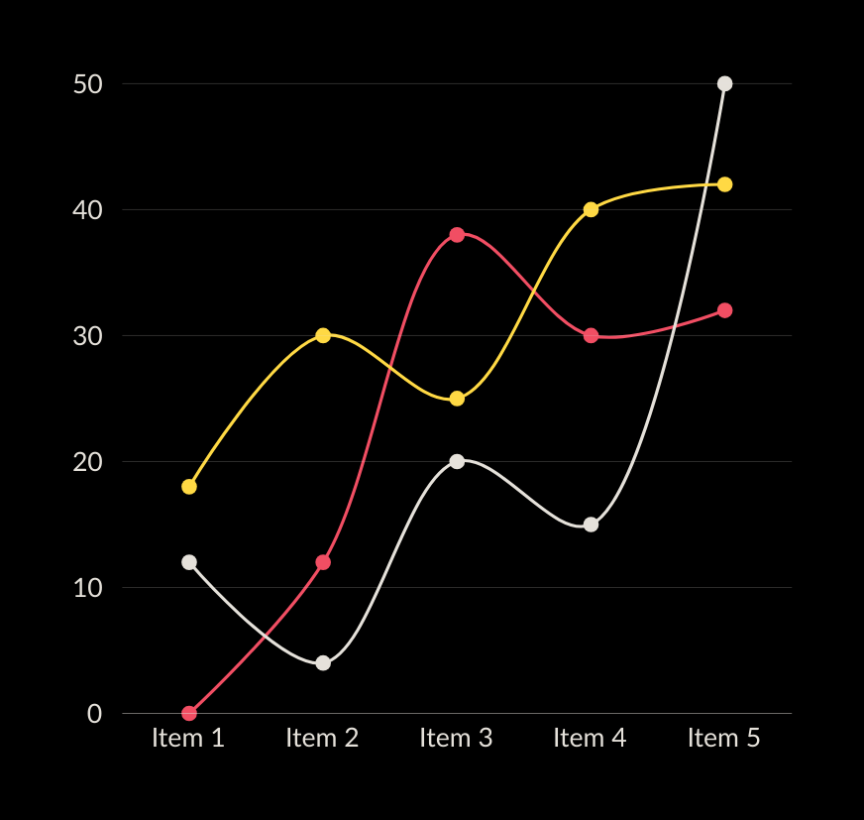
THE STANDARD OF LIVING DEPENDS ON A COUNTRY'S PRODUCTION
Produktivitas: Jumlah barang dan jasa yang diproduksi per pekerja adalah faktor kunci penentu standar hidup.
Investasi dalam Modal: Investasi dalam modal fisik (misalnya, mesin, peralatan) dan modal manusia (misalnya, pendidikan, keterampilan) meningkatkan produktivitas.
Kemajuan Teknologi: Inovasi teknologi mendorong pertumbuhan produktivitas dan meningkatkan standar hidup.
Pertumbuhan Ekonomi: Pertumbuhan ekonomi yang berkelanjutan bergantung pada peningkatan produktivitas dan perluasan produksi.

Slide 10
ACCOMPLISHMENTS DATE
2021
2023
2025
Present
In our first year, we successfully launched a new product/service, received positive feedback from early users, and formed partnerships with key industry players.
We expanded into new markets, improved operational efficiency, and saw an increase in customer satisfaction.
We secured funding for growth, refined our offerings based on customer feedback, and formed strategic partnerships.
We achieved profitability, expanded our product line, and strengthened our brand reputation through positive customer feedback.

Slide 11

PRICES RISE WHEN THE GOVERNMENT PRINTS TOO MUCH
Inflasi: Pencetakan uang berlebih mengarah pada
penurunan daya beli uang, menyebabkan harga naik.
Pengurangan Tabungan: Inflasi mengikis nilai tabungan dan mendorong orang untuk segera menghabiskan uang sebelum nilainya turun.
Pengurangan Investasi: Ketidakpastian ekonomi yang disebabkan oleh inflasi menghambat bisnis dari berinvestasi dan menciptakan lapangan kerja.

Slide 12

THANK YOU
Rehagel Reisa 23240010

